Slide 1
Qubits
Quantum Gates

Slide 2
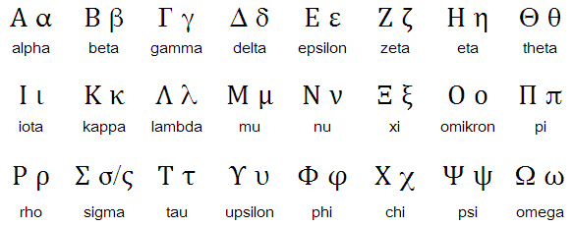
Outline
Qubits, Quantum gates
Bloch sphere

Slide 3
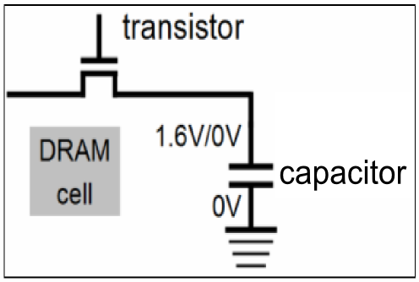
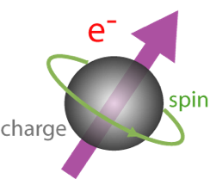
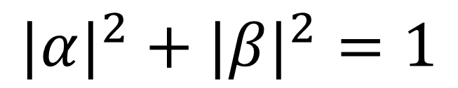
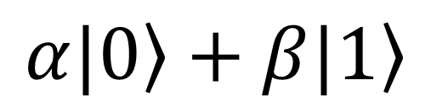
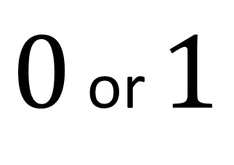
Classical Bits vs. Qubits
$$α\left.|0\right\rangle +β\left.|1\right\rangle$$
$0$ or $1$
$${|α|}^{2}+{|β|}^{2}=1$$
เปลี่ยนเทคโนโลยีได้

Slide 4
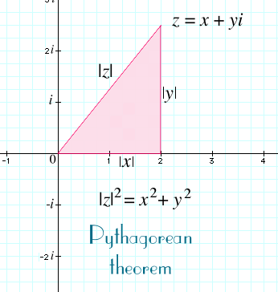
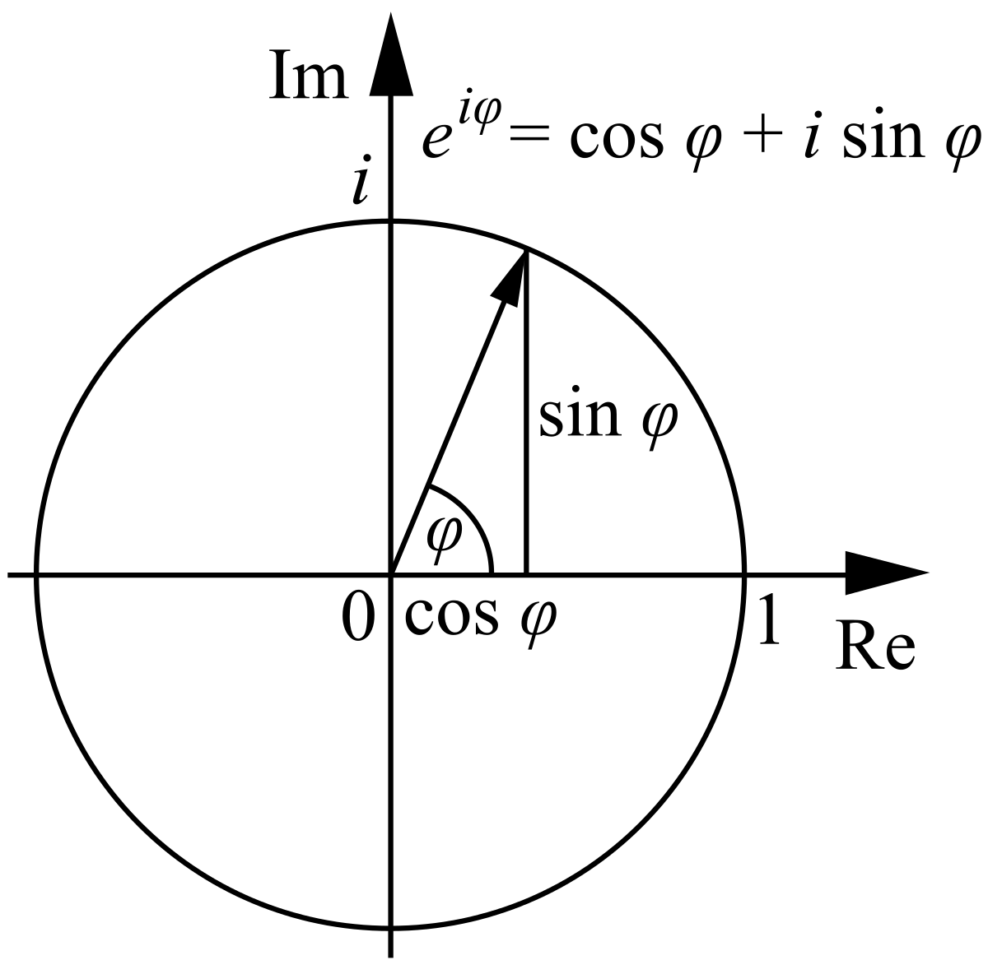

Euler’s Formula
เขียนแบบนี้ดูง่ายว่า phase มีค่าเท่าใด ถ้าจะเลื่อน phase ก็คูณเพิ่มเข้าไป

Slide 5
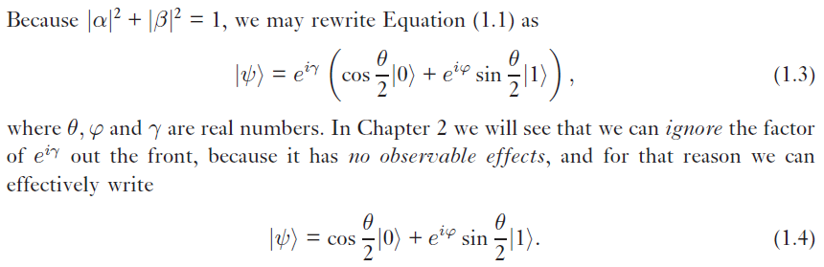
Bloch Sphere
สังเกตว่าสัมประสิทธิ์ตัวแรกจะไม่มีจำนวนเชิงซ้อน
เพราะเอา global phase ออกไปแล้ว

Slide 6
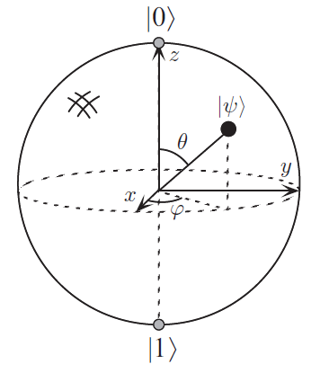
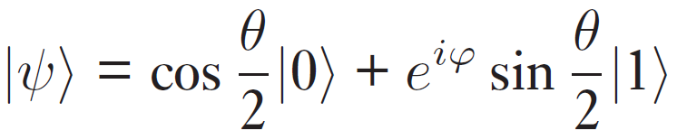

Slide 7

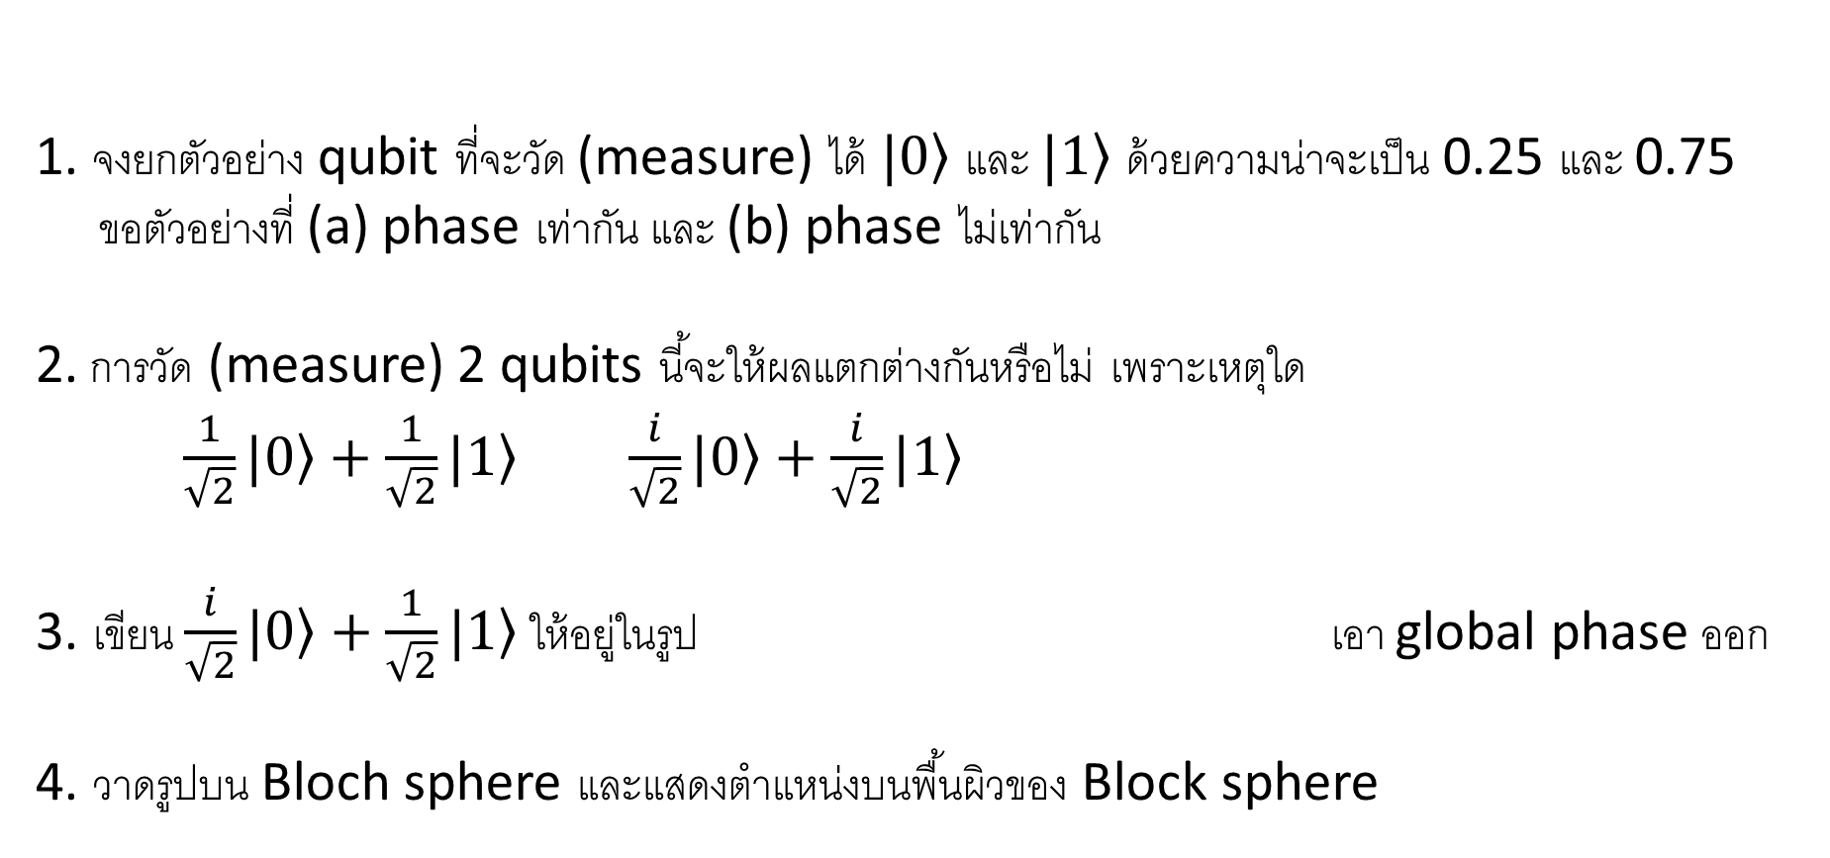

Exercise
1. จงยกตัวอย่าง qubit ที่จะวัด (measure) ได้ $\left.|0\right\rangle$ และ $\left.|1\right\rangle$ ด้วยความน่าจะเป็น 0.25 และ 0.75
ขอตัวอย่างที่ (a) phase เท่ากัน และ (b) phase ไม่เท่ากัน
2. การวัด (measure) 2 qubits นี้จะให้ผลแตกต่างกันหรือไม่ เพราะเหตุใด
$\frac{1}{\sqrt{2}}\left.|0\right\rangle +\frac{1}{\sqrt{2}}\left.|1\right\rangle$ $\frac{i}{\sqrt{2}}\left.|0\right\rangle +\frac{i}{\sqrt{2}}\left.|1\right\rangle$
3. เขียน $\frac{i}{\sqrt{2}}\left.|0\right\rangle +\frac{1}{\sqrt{2}}\left.|1\right\rangle$ ให้อยู่ในรูป เอา global phase ออก
4. วาดรูปบน Bloch sphere และแสดงตำแหน่งบนพื้นผิวของ Block sphere
หาค่า $φ,φ,γ$

Slide 8
ก่อนหน้านี้เป็น Qubits
ต่อไปเป็น Gates อย่าสับสนกัน

Slide 9
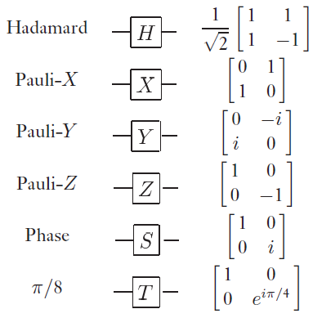
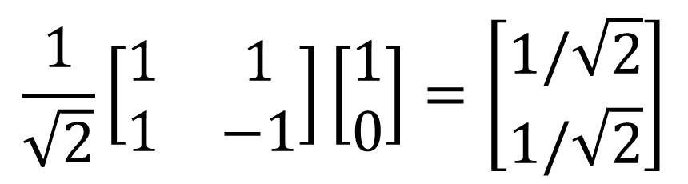
Quantum Gates
$$H\left.|0\right\rangle =\frac{\left.|0\right\rangle +\left.|1\right\rangle }{\sqrt{2}}$$
$$\frac{1}{\sqrt{2}}\left[\begin{matrix}1 & 1 \\ 1 & −1\end{matrix}\right]\left[\begin{matrix}1 \\ 0\end{matrix}\right]=\left[\begin{matrix}1/\sqrt{2} \\ 1/\sqrt{2}\end{matrix}\right]$$
Gate
Input
Output

Slide 10

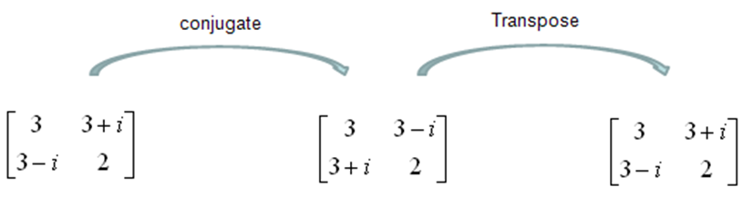
Unitary Matrices
เครื่องหมาย dagger คือ conjugate และ transpose
Classical XOR and NAND are irreversible or non-invertible. Quantum gates are always reversible (there are always inversed matrices).

Slide 11
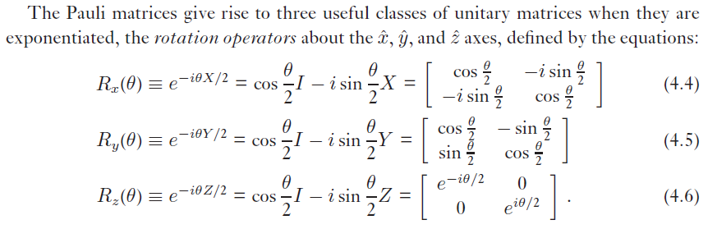
Single qubit gates คือ การหมุนรอบ Bloch Sphere

Slide 12
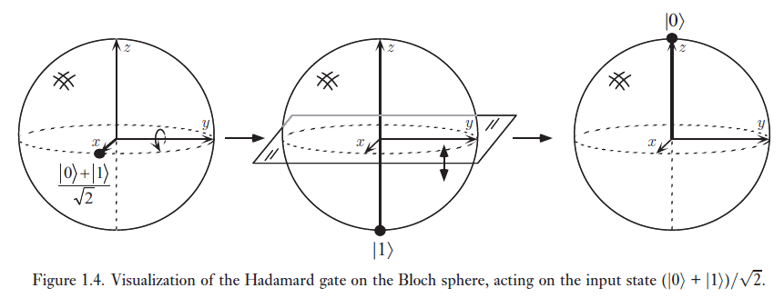
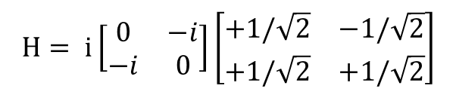
$$H= i\left[\begin{matrix}0 & −i \\ −i & 0\end{matrix}\right]\left[\begin{matrix}+1/\sqrt{2} & −1/\sqrt{2} \\ +1/\sqrt{2} & +1/\sqrt{2}\end{matrix}\right]$$
ลองทำดู H = e^{i(90)}R_{x}(180)R_{y}(90)
Global phase

Slide 13
ข้อสอบ midterm
Hint: หมุนรอบแกน X แกน Z และแกน X
เฉลย H = e^{i(90)}R_{x}(90)R_{z}(90)R_{x}(90)

Slide 14
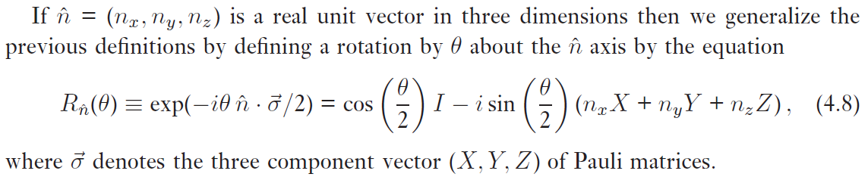

Slide 15
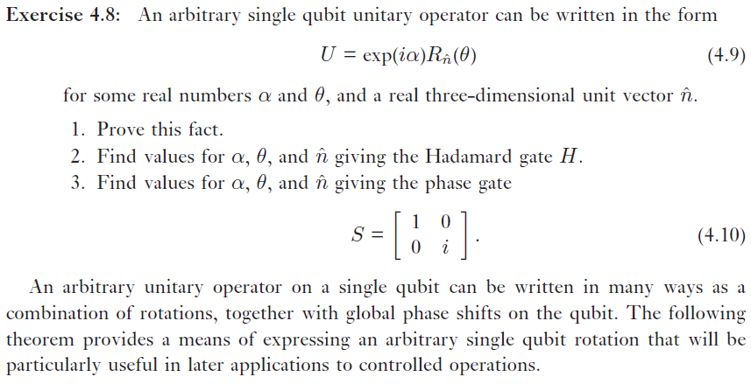
มีตัวอย่างให้ดู
ข้อสอบ midterm

Slide 16
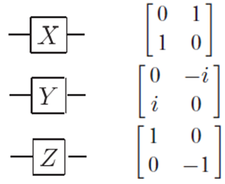

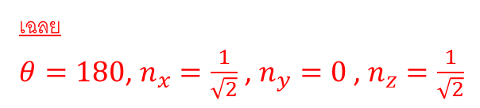
H = e^{i(𝛼)}[cos($θ$/2)I – i sin($θ$/2)(n_{x}X + n_{y}Y +n_{z}Z)]
จะแก้สมการยังไง เพื่อหา 𝛼, $θ$, n_{x} , n_{y} , n_{z} ?
คูณเทอมทั้งหมดเข้าด้วยกัน เป็น matrix ขนาด 2x2 มีสมาชิก 4 ตัว
ละ e^{i(𝛼)} ไว้ก่อน ยังไม่นำมาคิด
theta ใช้ตัวแปร t
n_{x}, n_{y}, n_{z} ใช้ตัวแปร x, y, z
m₁₁ = cos(t/2) – i sin(t/2)z
m₁₂ = -i sin(t/2)(x – iy) = -i sin(t/2)x – sin(t/2)y
m₂₁ = -i sin(t/2)(x + iy) = -i sin(t/2)x + sin(t/2)y
m₂₂ = cos(t/2) – i sin(t/2)(-z) = cos(t/2) + i sin(t/2)z
กำหนดให้ตัวแปร a, b, c, d มีค่าดังนี้
a = (m11 + m22) / 2 = cos(t/2)
b = (m12 + m21) / -2i = sin(t/2)x
c = (m21 – m12) / 2 = sin(t/2)y
d = (m22 – m11) / 2i = sin(t/2)z
จากสมการข้างบน จะเห็นว่าตัวแปร a, b, c, d ไม่มี imaginary part
เลือก a, b, c, d ที่ไม่เท่ากับ 0 (ที่มีขนาดหรือ abs มากที่สุด) เก็บไว้ใน p
ให้ p = p / |p| ตอนนี้ p จะเท่ากับ e^{i(𝛼)} เป็น complex ถ้า 𝛼 != 0
เอา p ไปหาร a, b, c, d ก็จะกำจัดเทอม e^{i(𝛼)}
แก้สมการ a เพื่อหาค่า t เมื่อรู้ค่า t ก็รู้ค่า x, y, z
เฉลย $θ=180$, $n_{x}=\frac{1}{\sqrt{2}}$ , $n_{y}=0$ , $n_{z}=\frac{1}{\sqrt{2}}$
$$α=180$$
Nikolay Raychev, Converting the transitions between quantum gates into rotations. International Journal of Scientific & Engineering Research, Volume 6, Issue 6, June-2015

Slide 17
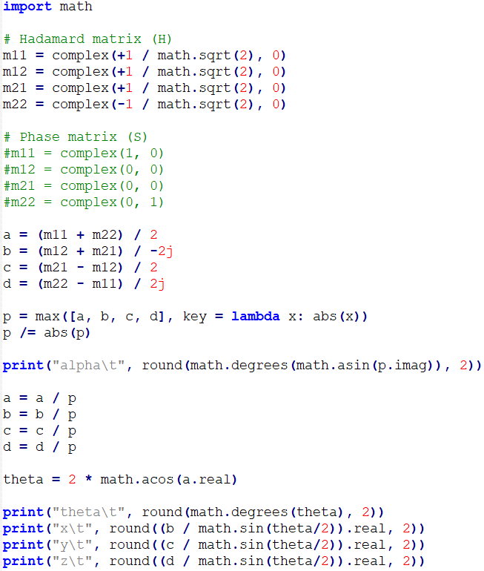

Output
alpha 90.0
theta 180.0
x 0.71
y 0.0
z 0.71
$$\frac{1}{\sqrt{2}}$$

Slide 18

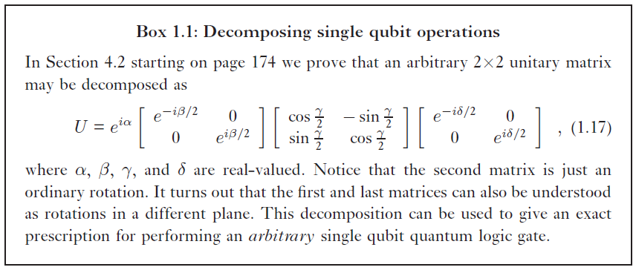
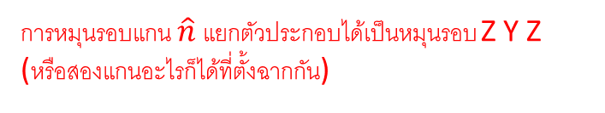
การหมุนรอบแกน $\hat{n}$ แยกตัวประกอบได้เป็นหมุนรอบ Z Y Z (หรือสองแกนอะไรก็ได้ที่ตั้งฉากกัน)
หมุนแกน Z
หมุนแกน Y
หมุนแกน Z

Slide 19
Multiple Qubits
คือ vector ขนาด 2^{n}

